Slide 1
互联网常识及应用
大数据学院

Slide 2
内容
1.1 网络硬件和软件
CONTENTS
1.2 TCP/IP协议的工作原理

Slide 3
1.1 网络硬件和软件
计算机网络硬件
—— 看得见，摸得着
一、服务器（Server）: 网络系统中，为其它计算机或设备提供网络资源服务的计算机或设备。 服务器——计算机+服务系统软件
（1） 设备服务器； （2） 通信服务器； （3） 管理服务器； （4） 数据库服务器。
二、工作站（WS——Work Station）网络中由用户操作上网，使用服务器资源的计算机各型微机都可做为工作站。 网络工作站=微机+登录软件
三、网络接口卡（NIC）（Network Interface Card）是服务器和工作站与通信电缆相连的接口卡。
四、传输媒体（通信电缆）

Slide 4
1.1 网络硬件和软件
计算机网络软件
—— 无形无色无味
→ 指计算机系统中的程序及其文档。程序是计算任务的处理对象和处理规则的描述；文档是为了便于了解程序所需的阐明性资料。程序必须装入机器内部才能工作，文档一般是给人看的，不一定装入机器。
一、IPX/SPX互联网络分组交换协议/顺序交换协议
二、TCP/IP协议：互联网协议的核心协议
三、X.21与X.25建议：网络层的协议
四、IEEE802标准：局域网标准
五、PPP：计算机之间通过电话线进行点到点通信的协议。
六、SLIP：串行链路IP协议（计算机通过电话线串行互联网协议。
一般和PPP组合使用SLIP/PPP）
七、帧中继（Frame Relay）协议：
八、POP、SMTP、HTTP、FTP

Slide 5
内容
1.1 网络硬件和软件
CONTENTS
1.2 TCP/IP协议的工作原理

Slide 6
1.2 TCP/IP协议
TCP/IP
Transmission Control Protocol/Internet Protocol
传输控制协议/网际协议
原理
是指能够在多个不同网络间实现信息传输的协议簇。TCP/IP协议不仅仅指的是TCP 和IP两个协议，而是指一个由FTP、SMTP、TCP、UDP、IP等协议构成的协议簇， 只是因为在TCP/IP协议中TCP协议和IP协议最具代表性，所以被称为TCP/IP协议。

Slide 7
1.2 TCP/IP协议
视频详析
基本工作原理
https://www.bilibili.com/video/BV1Vo4y1U7wM/?p=1

Slide 8
1.2 TCP/IP协议
各协议之间的关系
下面以采用TCP/IP协议传送文件为例，说明TCP/IP的工作原理，其中应用层传输文件采用文件传输协议（FTP）。
TCP/IP协议的工作流程如下：
1.在源主机上，应用层将一串应用数据流传送给传输层。 2.传输层将应用层的数据流截成分组，并加上TCP报头形成TCP段，送交网络层。 3.在网络层给TCP段加上包括源、目的主机IP地址的IP报头，生成一个IP数据包，并将IP数据包送交链路层。 4.链路层在其MAC帧的数据部分装上IP数据包，再加上源、目的主机的MAC地址和帧头，并根据其目的MAC地址，将MAC帧发往目的主机或IP路由器。

Slide 9
1.2 TCP/IP协议
各协议之间的关系
TCP/IP协议的工作流程如下：
5.在目的主机，链路层将MAC帧的帧头去掉，并将IP数据包送交网络层。 6.网络层检查IP报头，如果报头中校验和与计算结果不一致，则丢弃该IP数据包；若校验和与计算结果一致，则去掉IP报头，将TCP段送交传输层。 7.传输层检查顺序号，判断是否是正确的TCP分组，然后检查TCP报头数据。若正确，则向源主机发确认信息；若不正确或丢包，则向源主机要求重发信息。 8.在目的主机，传输层去掉TCP报头，将排好顺序的分组组成应用数据流送给应用程序。这样目的主机接收到的来自源主机的字节流，就像是直接接收来自源主机的字节流一样。

Slide 10
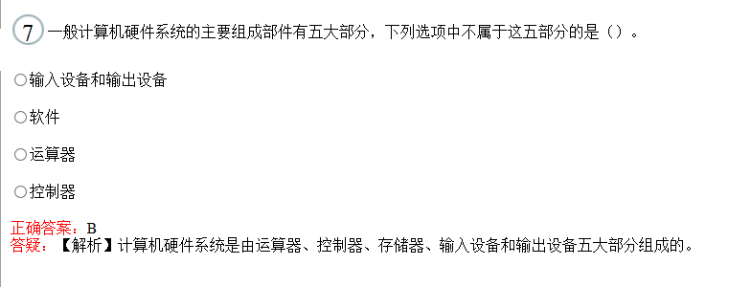
1.3 习题

Slide 11
1.3 习题

Slide 12
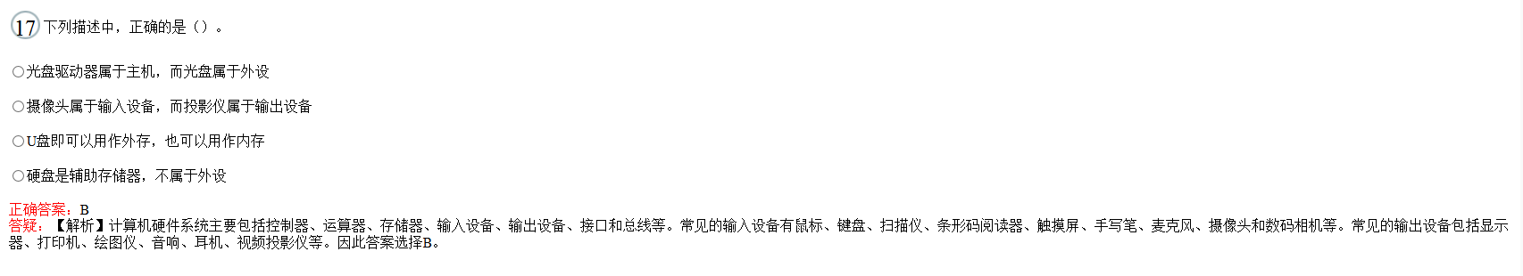
1.3 习题

Slide 13
1.3 习题
正确答案：B
答疑: [解析] 计算机硬件系统主要包括控制器、运算器、存储器、输入设备、输出设备、接口和总线等。常见的输入设备有鼠标、键盘、扫描仪、条形码阅读器、 触摸屏、手写笔、麦克风、摄像头和数码相机等。常见的输出设备包括显示器、打印机、绘图仪、音响、耳机、视频投影仪等。因此答案选择B。

Slide 14
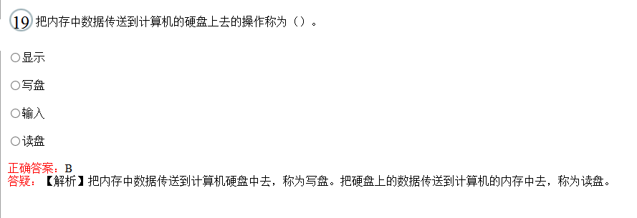
1.3 习题

Slide 15
1.3 习题

